Slide 1
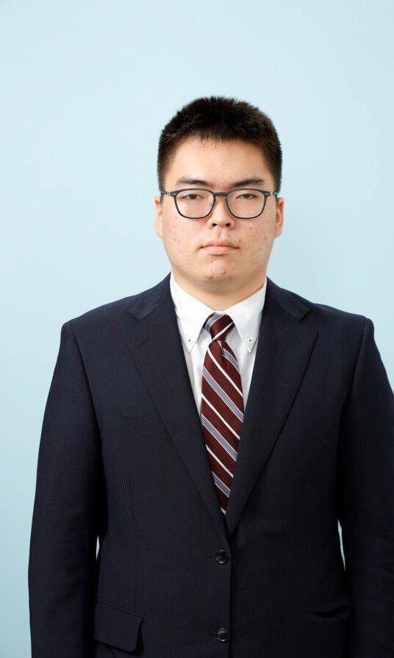
履 歴 書
ふりがな | にしむら |  |  | しゅういち
氏 名
 | 西村 |  |  | 柊一
生年月日 |  |  |  |  |  |  |  |  |  |  |  |  | ※性別 男
 |  | 2004 | 年 | 11 | 月 | 24 | 日生 | (満 |  | 20 | 歳)
ふりがな | さがけんみやきぐんきやまちょうながの
現住所〒 |  | 841 | ― | 0202
佐賀県三養基郡基山町長野 1121-131
電 話 |  |  |  | ( |  | ) |  |  |  | 携帯電話 |  |  |  | 090 | ( | 8227 | ) | 1955
E - m ai l | : | shu1955oreda@icloud.com
年 |  | 月 |  |  |  |  |  |  |  | 学歴・職歴など
2020 |  | 4 |  | 福岡常葉高等学校 入学
2023 |  | 3 |  | 福岡常葉高等学校 卒業
2023 |  | 4 |  | 福岡情報 IT クリエイター専門学校 |  |  |  |  |  |  |  | 入学
2026 |  | 3 |  | 福岡情報 IT クリエイター専門学校 |  |  |  |  |  |  |  | 卒業見込み
年 |  | 月 |  |  |  |  |  |  |  | 資 格 ・ 免 許
2021 |  | 3 |  | 全国商業簿記検定 3 級
2022 |  | 9 |  | 英語検定 3 級
2023 |  | 3 |  | 珠算電卓検定 2 級
スキル
Unity 1 年間 PhotoShop 半年
C++ 1 年間 Maya 3 ヶ月
家事 浅く広く
Excel 5 年 Word 5 年 PowerPoint 5 年 ウィンドウ PC 5 年
自己 PR
私は物事に対する挑戦心と一途な事に取り組める向上意欲があります。学生時代に検定を受ける際に難しい
方の検定を自ら志願し、顧問の先生に頼んで毎日残り勉強しその検定を見事取ることが出来ました。この事か
ら自分が出来る範囲内で手が届くのであれば失敗しても恐れず、失敗をしてもそのミスを引きずらないよう
経験に活かすよう意識する事を学びました。もう一つはアルバイトであまり作業をしない事などには慣れ
が無く失敗も多くありました。しかし分からなければすぐに相談をし、どのようにしたら早くなるのかなどを
すぐに吸収しながら速く終わらせることを意識し、始めた頃に比べて作業進捗率が 30%早くなりました。
この経験で慣れて来たとしても分からない所があれば聞けば新しい見解が見えてき、更なるレベルアップを
図れて自分の成長を促せました。
趣味・特技
私の趣味はゲームと野球です。ゲームは小学生の頃に Wii や 3DS を触り主に「スーパーマリオギャラクシー２」
「New スーパーマリオブラザーズ Wii」「ドラゴンボールスパーキングメテオ」「ドラゴンクエストモンスターバ
トルロードビクトリー」「星のカービィ Wii」などをメインに触ってきました。3DS では「妖怪ウォッチ２ 本
家・真打」「ヒーローバンク 2」「バディファイト誕生オレたちの最強バディ」「ドラゴンボールヒーローズアル
ティメットミッション X」無料ソフトなどでは「顔シューティング」「だるめしスポーツ店」などを触りました
過去のゲームとして PS2 なども触り「FF11」「DQ8」「サルゲッチュ２・３」「サルゲッチュミリオンモンキーズ」
「ドラゴンボールスパーキング」「かまいたちの夜２・３」「THE・パーティーゲーム」「ルパン三世 コロンブ
スの遺産は朱に染まる」などが記憶に残っています。中学生から今までは Nintendo Switch などを触り
「スーパーマリオオデッセイ」「星のカービィスターアライズ」「ドラゴンボールゼノバース 2」「プロ野球スピ
リッツ 2021 グランドスラム」などをメインに行ってきました。ソーシャルゲームでは「ドラゴンボール Z ドッ
カンバトル」「ウマ娘プリティダービー」「ヘイデイ」「仮面ライダーシティウォーズ」など触れてきました。
野球ではアプリである「一球速報」「スポナビ」「DAZN」「パ・リーグ TV」をスマートフォンに入れていたり
X では「スポーツ報知」「NPB」ををフォローしたりに入れており、毎日一喜一憂して生活を過ごしております。
他にも球場に足を運び野球観戦などにも通ったりしています。プロ野球に限らずアスリートなどの人々は
どんな形であれ、時間を惜しまず人一倍努力をしているので、自分も勇気と覚悟をもらおうという思いもあり
スポーツなどを観戦するメリットがあると自分は思っております。
本人希望欄
貴社の規定に従います。 障がい ASD・ADHD
集中力が短く長い話を聞くのがとても苦手なのでゆっくり何度も丁寧に教えてもらえるとありがたいです。
2025年10月07日現在

